Slide 1
E’ POSSIBILE AVERE UN FISICO DA IMPRENDITORE?

Slide 2
F
I
S
I
C
O
SKILLS
ATTITUDINI
STILI DI LAVORO
Fonte: ISFOL-ANPAL

Slide 3
F
I
S
I
C
O
SKILLS
ATTITUDINI
STILI DI LAVORO
SAPERE
PRATICO
SAPER FARE
SAPER ESSERE
Fonte: ISFOL-ANPAL

Slide 6
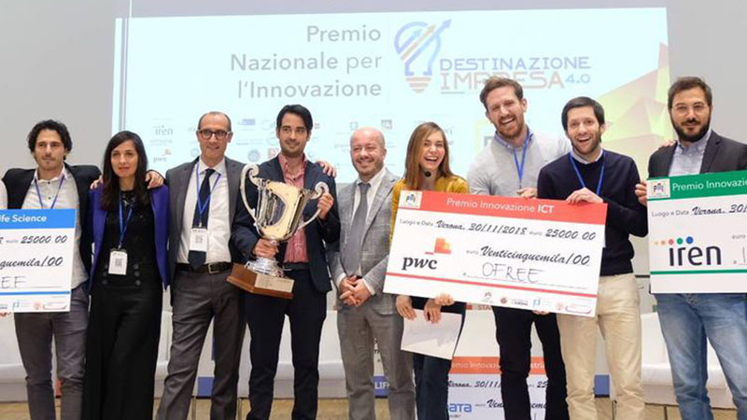
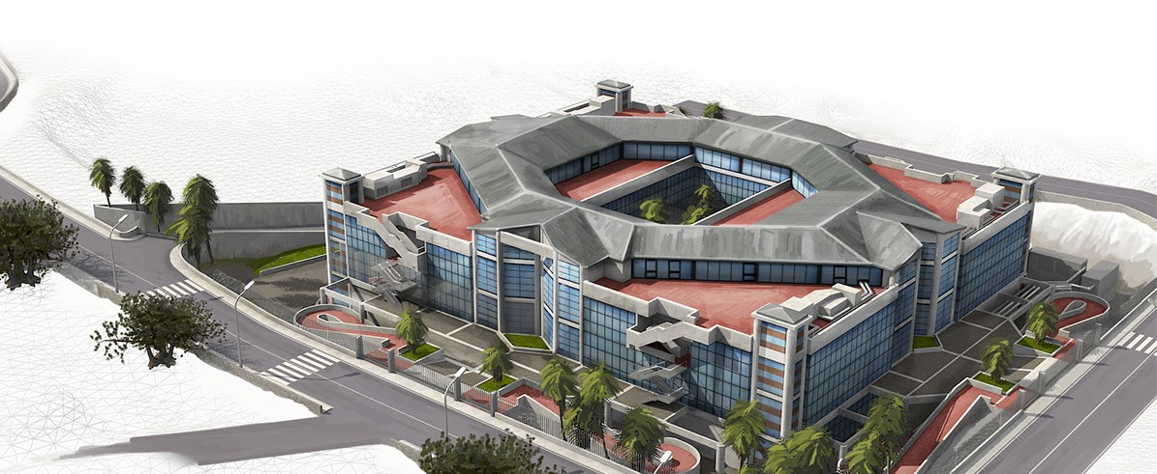

Slide 7
CONVIENE AVERE UN FISICO DA IMPRENDITORE?

Slide 9
C’E’QUALCHE ESEMPIO DI UN FISICO DA IMPRENDITORE?

Slide 10
